Slide 1
Спадарожнікавая інфармацыя ў сінаптычным аналізе

Slide 2
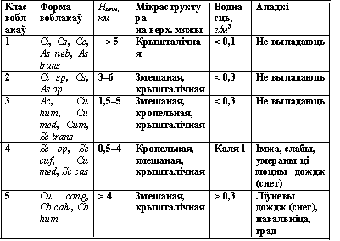
На аснове параўнання касмічных здымкаў з наземнымі назіраннямі за воблачнасцю вылучаюць 11 класаў воблакаў

Slide 3
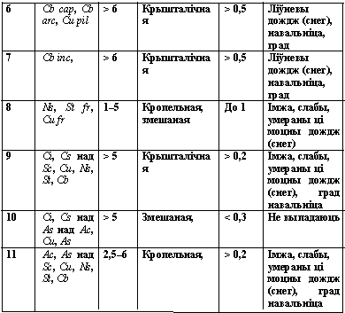
Працяг табліцы

Slide 4
Разнавіднасці воблакаў:
Nebulosus (neb) – туманападобныя;
Translucidus (trans) – прасвечаныя;
Spissatus (sp) – шчыльныя;
Opacus (op) – непрасвечаныя;
Humilis (hum) – плоскія;
Mediocris (med) – сярэднія;
Fractus (fr) – разадраныя;
Cumuliformis (Cuf) – кучавападобныя;
Castellanus (Cast) – вежападобныя;
Congestus (Cong) – магутныя;
Calvus (cal) – лысыя;
Сapillatus (cap) – валасатыя;
Arcus (arc) – навальнічныя валападобныя;
Pileus (pil) – заслона, пялёнка;
Incus (inc) – з кувалдай;

Slide 5
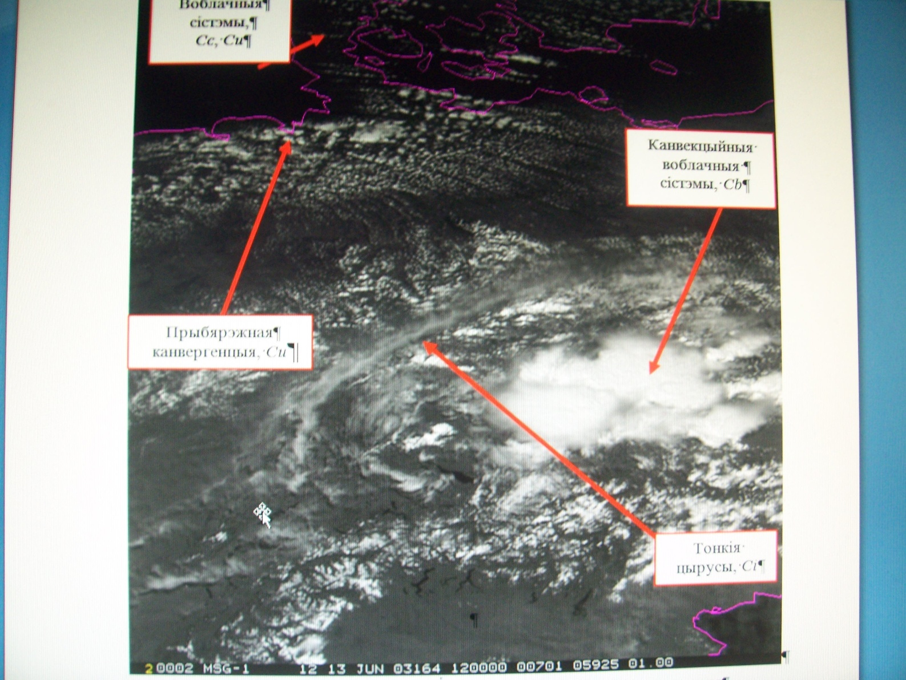
У бачным дыяпазоне розныя адценні сведчаць аб неаднолькавых значэннях альбеда і разнастайнасці форм воблакаў.

Slide 6
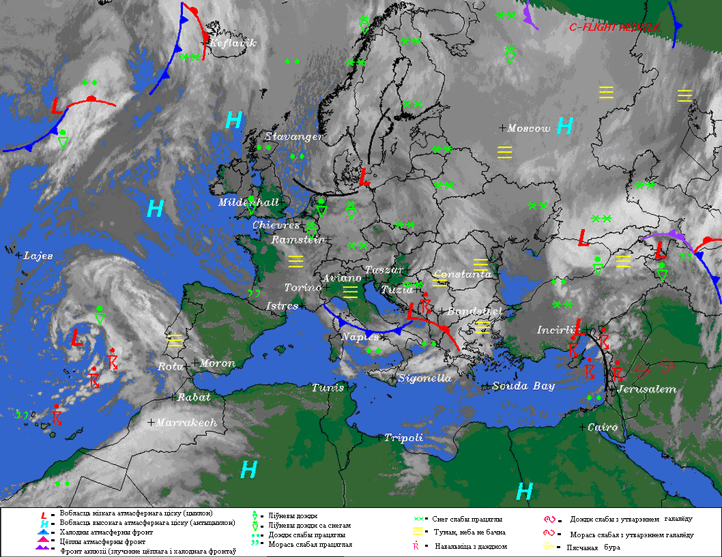
Дэшыфраваная сінаптычная сітуацыя спадарожнікавага здымка (нефаналіз) воблачнага поля ў ІЧ дыяпазоне выпраменьвання.

Slide 7
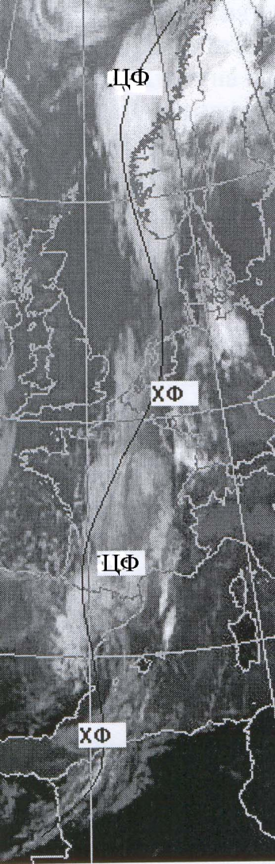
Спадарожнікавы здымак размеркавання воблачнасці ўздоўж стацыянарнага фронту над Заходняй Еўропай
Воблачная паласа стацыянарнага фронту ў выглядзе хваль распаўсюджваецца мерыды-янальна. Яе шырыня дасягае 300–400 км. Воблачная паласа складаецца са слаіста- і кучавападобнай воблачнасці. У верхняй частцы здымка выразна відаць кучава-дажджавая воблачнасць, якая мае найбольш светлае адценне.

Slide 8
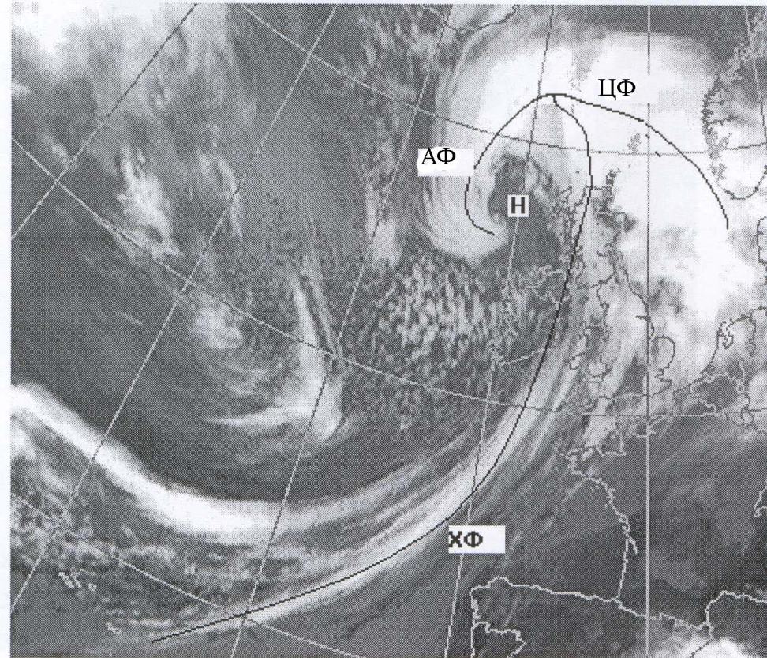
Віхравую спіралепадобную форму воблачная маса набывае па меры развіцця цыклону
У аклюзаваным цыклоне халодны і цёплы франты злучаюцца ў адзіную спіраль. Пры гэтым цёплы сектар цыклону памяншаецца, а ў яго тылавой частцы ўсталёўваецца малавоблачнае надвор’е. Тут развіваюцца грады кучава-падобных воблакаў.

